Slide 1
Музыкальный размер 2/4
Педагог Отделения дополнительного
образования детей ГБОУ школа № 530
Чередниченко Елена Георгиевна

Slide 2
С помощью букв мы
пишем и читаем слова…

Slide 3
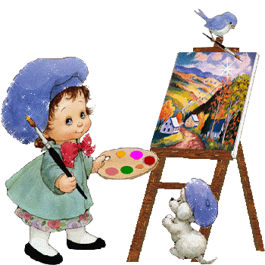
Рисуем с помощью красок…

Slide 4
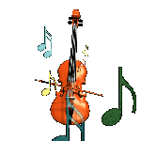
А музыку пишем с помощью нот!

Slide 5
Ноты располагаются на нотоносце…

Slide 6
образуя мелодию…

Slide 7
Мелодия делится на такты…
2
4
2
4
такты разделяются тактовыми чертами

Slide 8
1 такт-он, как вагон с пассажирами
А все такты - это целый поезд!!!

Slide 9
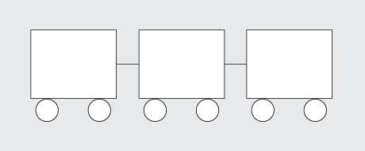
В тактах помещается разное количество нот
2
4
3
4
4
4

Slide 10
Количество нот в тактах
зависит от размера…

Slide 11
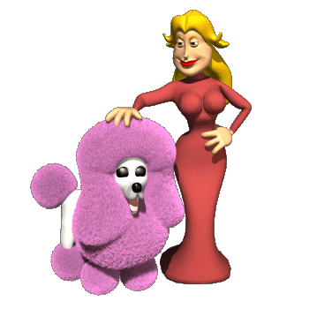
Тема сегодняшнего урока:
Размер 2/4

Slide 12
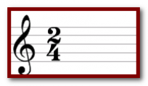
Размер ставится после ключа:

Slide 13
Верхняя цифра означает:
Сколько долей в такте – 2!!!

Slide 14
Нижняя цифра означает:
Длительность долей =

Slide 15
В одном такте помещается:
Две четвертных доли!!!

Slide 16
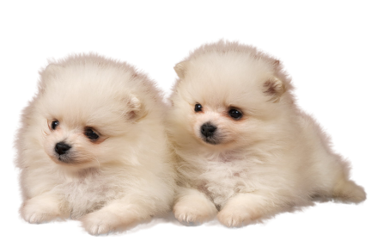
В одной помещается=

Slide 17
Представим наш вагончик…
В нем два пассажирских места!

Slide 18
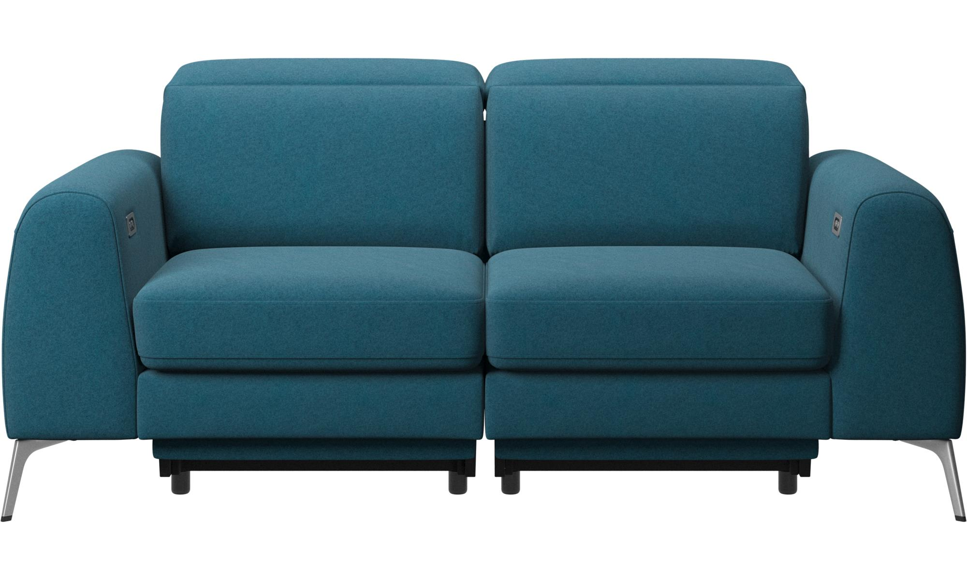
Подумайте:
почему на сиденьях
разное количество собачек?

Slide 19
Поясните картинку:

Slide 20
Запомнили?

Slide 21
Запоминаем!

Slide 22
Запомнили?

Slide 23
Решите задачи и помогите
паровозику отправиться в путь

Slide 24
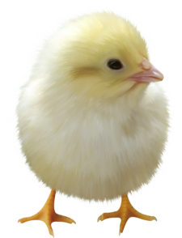
Как правильно нужно посадить в вагон пассажиров?

Slide 25
МО-ЛОД-ЦЫ!!!

Slide 26
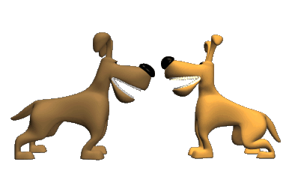
А этих ?

Slide 27
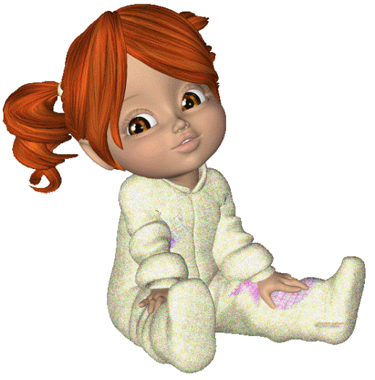
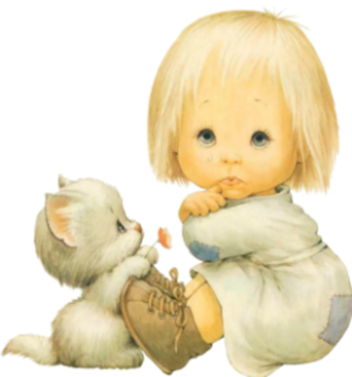
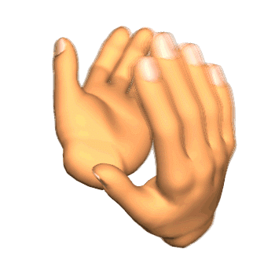
Кто лишний?
МО-ЛОД-ЦЫ!!!

Slide 28
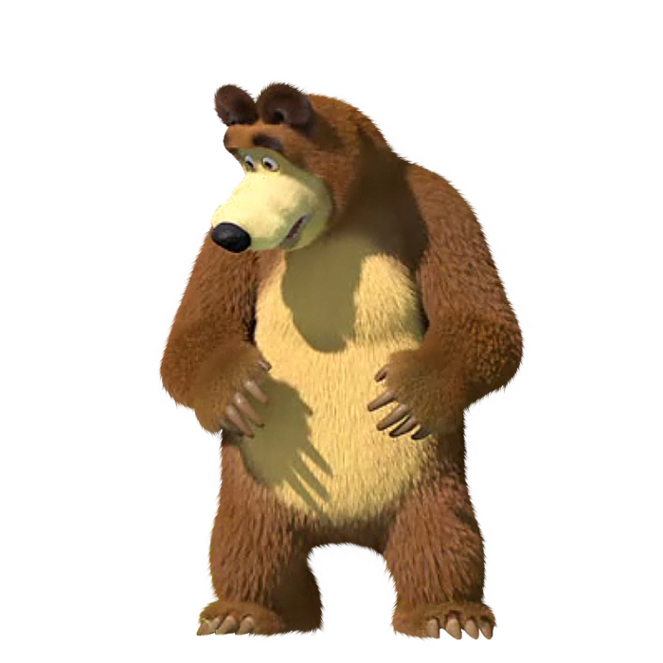
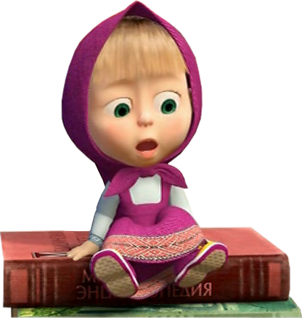
Кто лишний?
МО-ЛОД-ЦЫ!!!

Slide 29
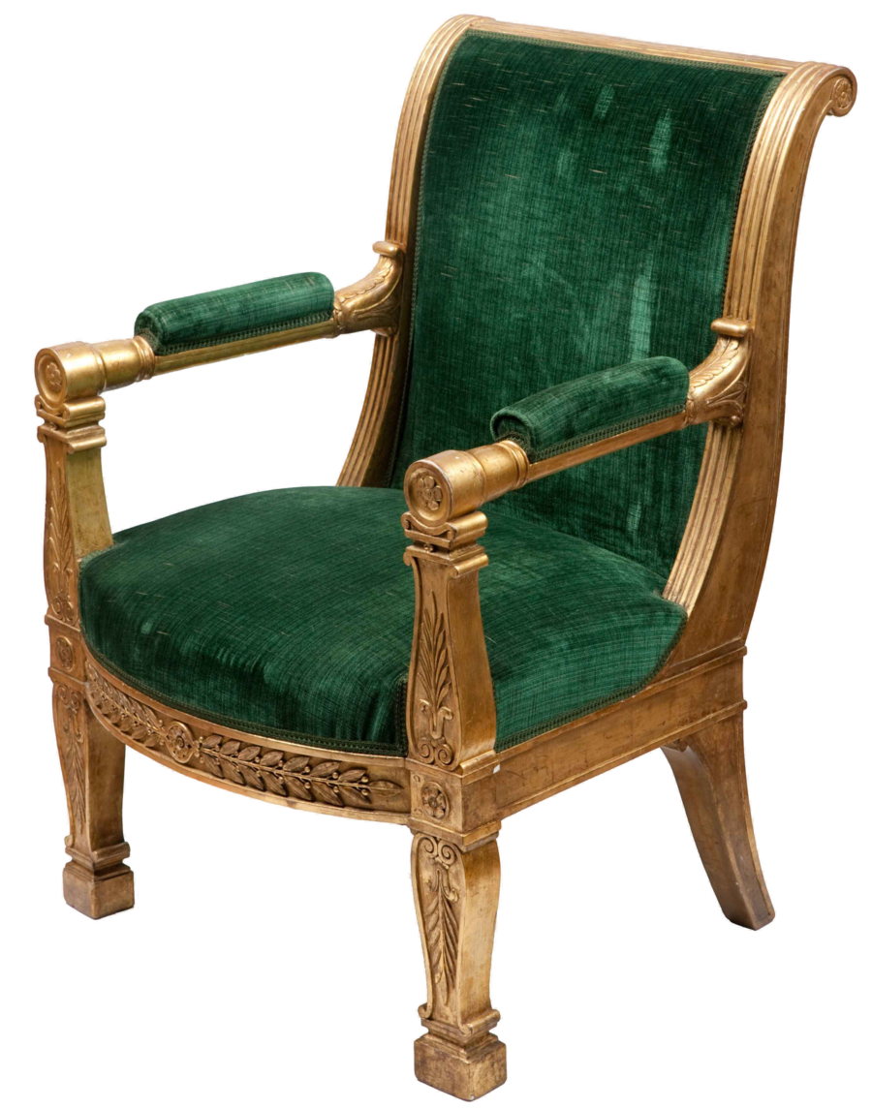
Сколько четвертных нот уместится?
МО-ЛОД-ЦЫ!!!

Slide 30
Сколько восьмых нот уместится?
МО-ЛОД-ЦЫ!!!

Slide 31
Прохлопайте ритм в размере 2/4

Slide 32
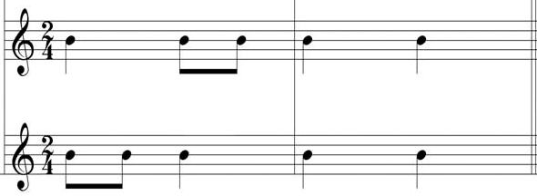
Прохлопайте ритм:
Правая рука:
Левая рука:

